Slide 1

KIỂM TRA BÀI CŨ
Hãy trình bày cách phân loại bánh Việt Nam?

Slide 2
KHỐI BÁNH VIỆT
Bánh dùng pp nấu – hấp
Bánh dùng pp chiên
Bánh dùng pp nướng
Bánh dùng pp rang

Slide 3
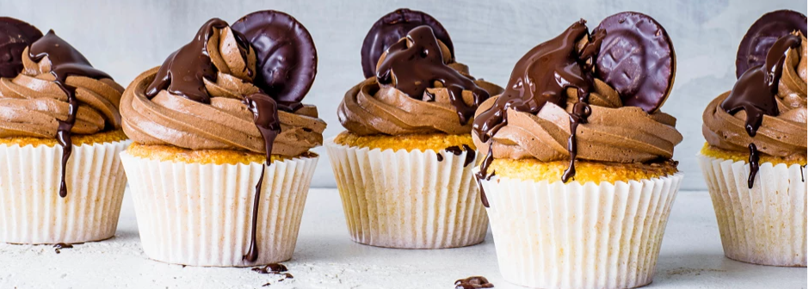
Chương 1: TỔNG QUAN NGHỀ LÀM BÁNH (tt)

Slide 4
NỘI DUNG
Vị trí và phân loại
Lộ trình phát triển nghề bánh
Yêu cầu về năng lực đối với thợ bánh
1
2
3

Slide 5
2. Lộ trình phát triển nghề bánh
1. Thực tập sinh
2. Phụ bếp
3. Đầu bếp
4. Tổ trưởng/ Ca trưởng
5. Giám sát/ Quản lý
6. Bếp trưởng
7. Chuyên gia

Slide 6
Công việc hằng ngày của Đầu bếp bánh
1. Kiểm tra thực đơn và những thông tin về tiệc
Xác định số lượng, chủng loại bánh để lên kế hoạch làm bánh.
Chuẩn bị đầy đủ nguyên, vật liệu cần thiết cho tiệc hoặc thực đơn hằng ngày của tiệm.

Slide 7
Công việc hằng ngày của Đầu bếp bánh
2. Chuẩn bị nguyên, liệu
- Chuẩn bị đầy đủ các nguyên liệu, vật dụng, các công cụ cần dùng trong quá trình làm bánh.
- Sơ chế, chế biến các nguyên vật liệu cần thiết theo yêu cần và công thức.
- Kiểm tra chất lượng nguyên, vật liệu khi nhập hàng.

Slide 8
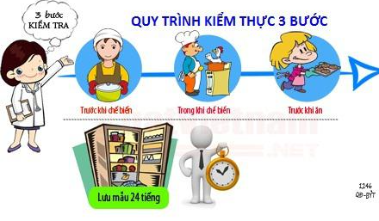
Công việc hằng ngày của Đầu bếp bánh

Slide 9
Công việc hằng ngày của Đầu bếp bánh
3. Chỉ đạo và phối hợp các hoạt động làm bánh cho phụ bếp
- Trợ giúp Bếp trưởng trong việc phân chia công việc cho các bộ phận bếp bánh.
- Đề xuất sản phẩm mới mang tính sáng tạo và định hướng theo khách hàng, tiêu thụ.
- Thực hiện các loại bánh

Slide 10

Công việc hằng ngày của Đầu bếp bánh
4. Đảm bảo chất lượng đầu ra của bánh:
- Đầu bếp bánh phải đảm bảo tính thẩm mỹ, vệ sinh của các món bánh trước khi đến với khách hàng.
- Bánh đạt chất lượng yêu cầu theo từng món.

Slide 11
Công việc hằng ngày của Đầu bếp bánh
5. Đào tạo và giám sát các phụ bếp và nhân viên mới
- Chịu trách nhiệm hỗ trợ đào tạo và giám sát các phụ bếp và nhân viên mới.
- Đôn đốc nhân viên theo công việc đã được phân công.
- Trực tiếp hướng dẫn, nâng cao nghiệp vụ cho các nhân viên.

Slide 12
Công việc hằng ngày của Đầu bếp bánh
6. Dọn dẹp, kiểm kê các nguyên vật liệu
- Kiểm kê lại toàn bộ nguyên, vật liệu.
- Chuyển giấy lưu chuyển thực phẩm hàng ngày cho Bếp trưởng.
- Kiểm soát hệ thống vệ sinh của Bếp bánh
- Họp giao ban và thực thi các nhiệm vụ khác được giao.

Slide 13
3. Yêu cầu về năng lực đối với thợ bánh
Thợ bánh
Chuyên môn
Phẩm chất cá nhân
Kỹ năng làm việc
Ngoại ngữ

Slide 14
3. Yêu cầu về năng lực đối với thợ bánh
Trình độ chuyên môn
Kiến thức về các loại nguyên phụ liệu, thiết bị làm bánh
Có kỹ năng thực hiện các loại bánh
Có kiến thức về quy trình làm việc trong bếp
Có kiến thức về vệ sinh an toàn thực phẩm

Slide 15

3. Yêu cầu về năng lực đối với thợ bánh
Trình độ ngoại ngữ
Ngoại ngữ là phương tiện không thể thiếu trên con đường phát triển nghề bánh

Slide 16
3. Yêu cầu về năng lực đối với thợ bánh
Phẩm chất cá nhân
Tính sáng tạo
Tính tỉ mỉ, kiên nhẫn
Tinh thần ham học hỏi
Có đam mê và yêu nghề

Slide 17
3. Yêu cầu về năng lực đối với thợ bánh
Kỹ năng làm việc
Kỹ năng giao tiếp
Kỹ năng làm việc nhóm
Kỹ năng lập kế hoạch và tổ chức
Kỹ năng quản lý tài chính

Slide 18

Chương 2: NGUYÊN PHỤ LIỆU LÀM BÁNH

Slide 19

Kể tên các loại nguyên phụ kiệu được dùng để làm bánh?

Slide 20
I. BỘT
1. Bột mì
Bột mì được sản xuất từ nguyên liệu gì?

Slide 21
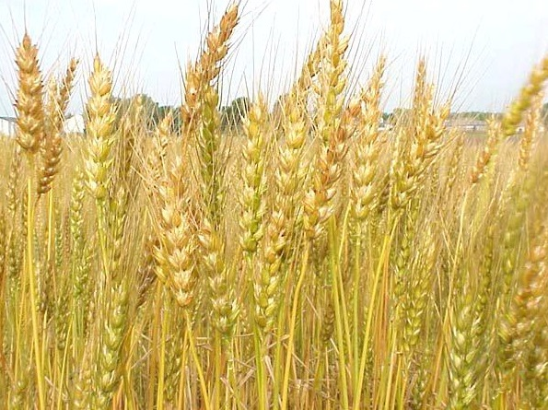
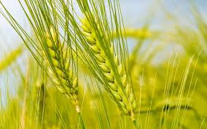
1. BỘT MÌ
1. Bột mì
Bột mì được sản xuất từ hạt lúa mì

Slide 22
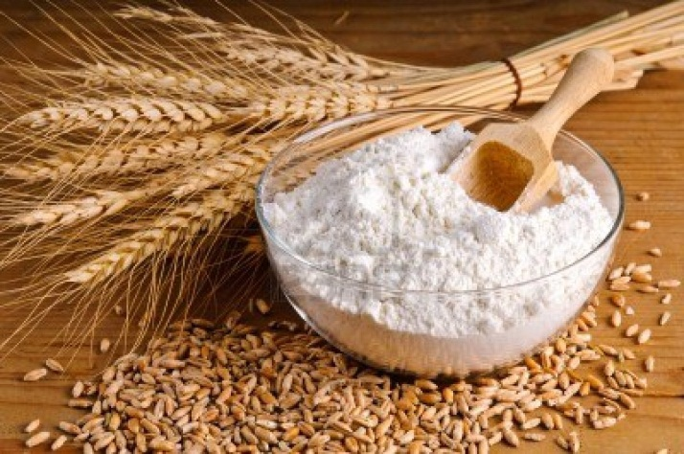
1. BỘT MÌ
Trong quá trình xay nghiền, vỏ cám và phôi được tách ra và phần còn lại của hạt lúa mì (nội nhũ) được nghiền nhỏ tới độ mịn thích hợp, ta thu được thành phẩm là bột mì.

Slide 23
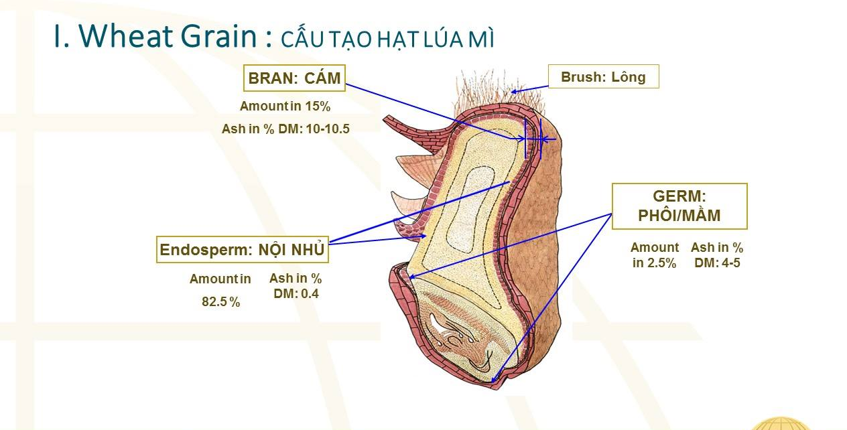
1. BỘT MÌ

Slide 24
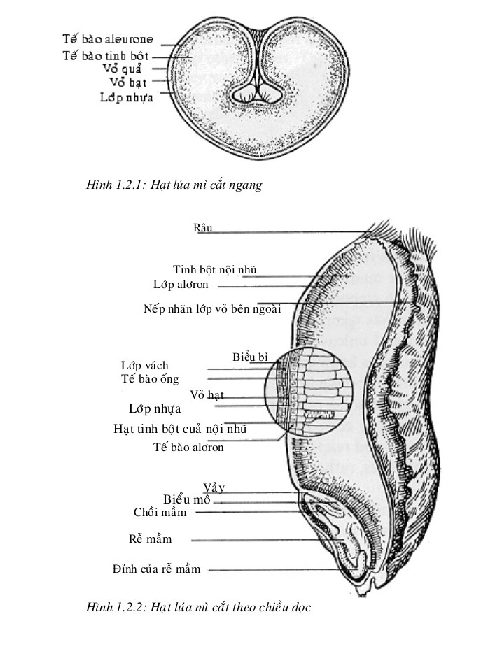
1. BỘT MÌ

Slide 25
Thành phần trong nội nhũ hạt lúa mì
Thành phần | %
Carbohydrate (Tinh bột) | 70 -73 %
Protein (Đạm) | 10 - 15 %
Nước ( Độ ẩm) | 13 - 14 %
Chất béo | 1%
Muối khoáng | 0.7 %
Chất xơ | 0.5 %

Slide 26
Đạm trong bột mì có 2 dạng
Tan trong nước
(Globumin và Abumin)
Không tan trong nước
(Gliadin và Glutenin)
Tạo nên màu sắc sản phẩm cùng với đường
Tạo ra gluten trong bột nhào thông qua qt nhào bột

Slide 27
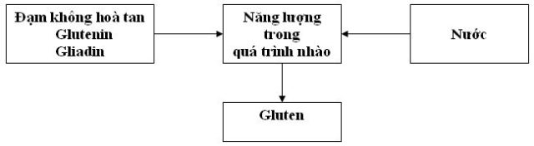
Quá trình hình thành gluten

Slide 28
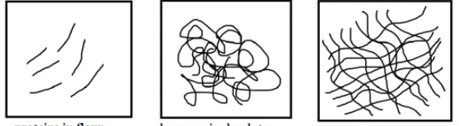
Quá trình hình thành gluten

Slide 29
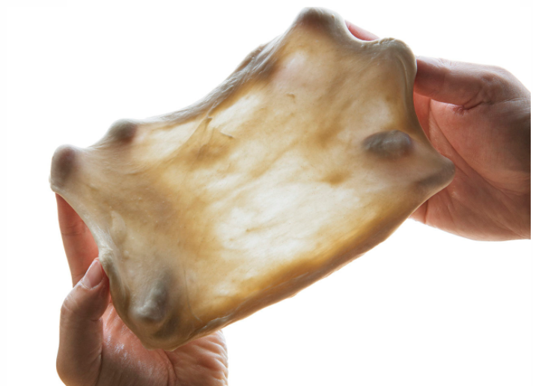
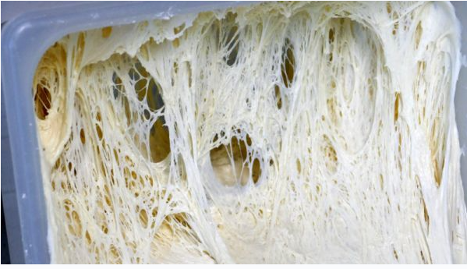
Mạng lưới gluten

Slide 30
1. BỘT MÌ
Bột mì
Bột mì trắng
(hạt lúa mì trắng)
Lúa mì cứng
Lúa mì mềm
Bột mì đen
(hạt lúa mì đen)

Slide 31
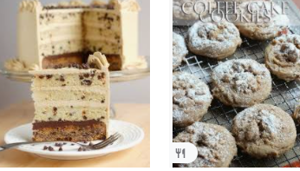
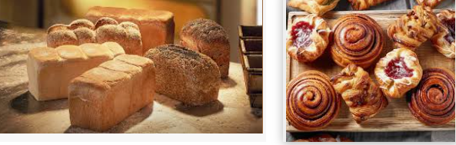
1. BỘT MÌ
Lúa mì mềm: hàm lượng gluten và protein thấp phù hợp cho bánh cake, bánh quy..
Lúa mì cứng: hàm lượng gluten và protein cao phù hợp cho sản xuất bánh mì, bánh pizza, sandwich...

Slide 32
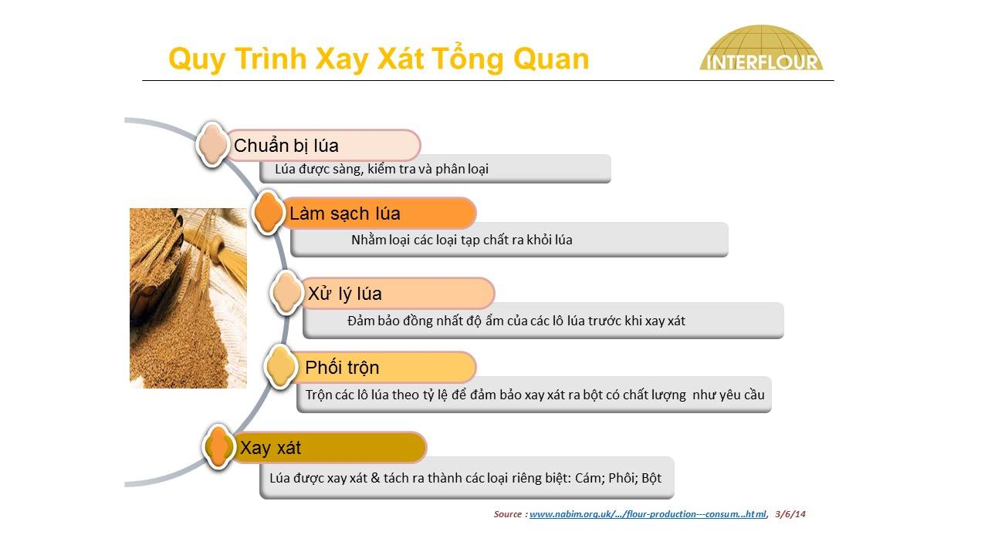
Quy trình sản xuất lúa mì

Slide 33
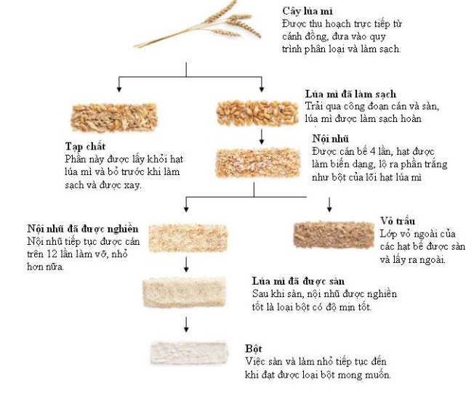
Quy trình sản xuất lúa mì

Slide 34
1. BỘT MÌ
Đánh giá chất lượng bột mì.
Các tiêu chí cảm quan:
- Màu sắc: trắng hoặc trắng ngà đặc trưng cho bột mì
- Mùi vị: mùi vị tự nhiên của bột mì, không có mùi hôi mốc, mùi lạ
- Tạp chất: không có sạn, sâu mọt

Slide 35
GIAO BÀI
Lấy 100gr bột mì trộn với 67gr nước nhào bằng tay trong vòng 15phút,
Hãy quan sát sự thay đổi của bột trong quá trình nhào

Slide 36


